Slide 1

REPOSITORI
PUST4425/Teknologi Informasi dan Komunikasi
Nama Pengembang : Gema Rullyana, S.Pd., M.I.Kom.
Email: gemarullyana@upi.edu
Nama Penelaah: Majidah, S.Sos., M.I.Kom
Email penelaah: Majidah@ecampus.ut.ac.id

Slide 2
Repository
Sebuah tempat penyimpanan koleksi atau arsip baik dalam bentuk manuskrip, buku langka, dokumen negara, kertas, foto, dan sebagainya.

Slide 3

Pemeringkatan Webometrik
Google
Yahoo Search
Live Search atau Bing

Slide 4

Repositori dan Databse
Metadata merupakan informasi terstruktur yang mendeskripsikan, menjelaskan, menemukan, atau setidaknya menjadikan suatu informasi mudah untuk ditemukan kembali, digunakan, atau dikelola. Metadata sering disebut sebagai data tentang data atau informasi tentang informasi.
Kesesuaian dengan model referensi untuk sistem informasi kearsipan (OASIS)
Tanggung jawab administrasi
Viabilitas organisasi
Keberlanjutan keuangan
Teknologi dan kesesuaian prosedural
Sistem keamanan
Akuntabilitas prosedural

Slide 5
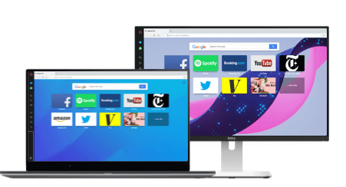
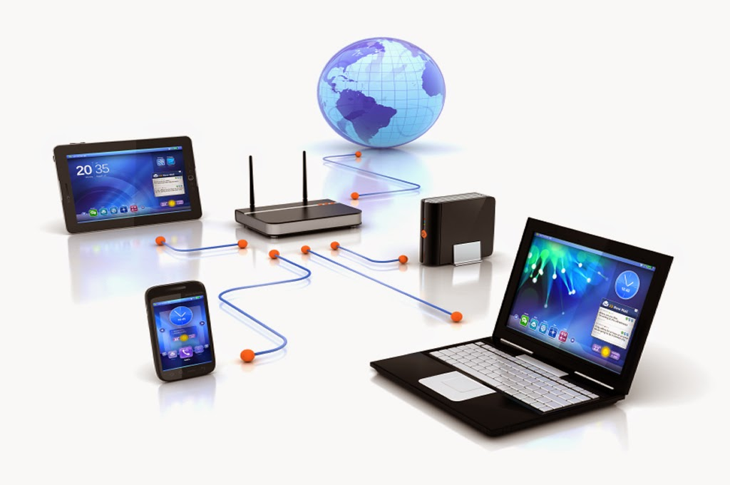
Kebutuhan Hardware
dalam membangun Repositori
Access Point
UTP Cable
Connector RJ45
Wireless CPE
Terminal dsb

Slide 6
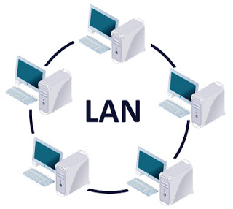
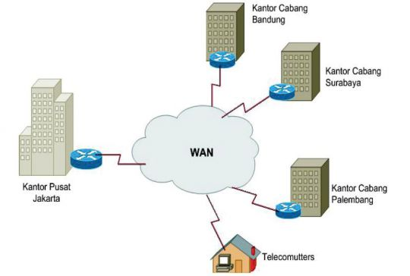
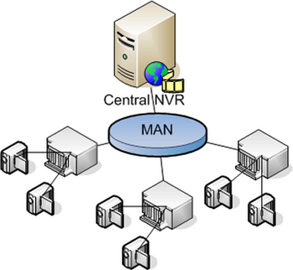
Jenis Jaringan Komputer
Local Area Network (LAN)
Wide Area Network (LAN)
Metropolitan Area Network (LAN)

Slide 7
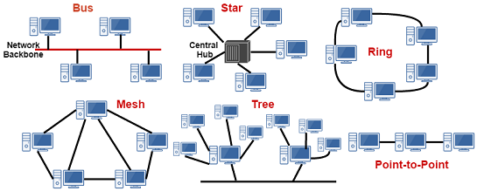
Topologi Jaringan

Slide 8
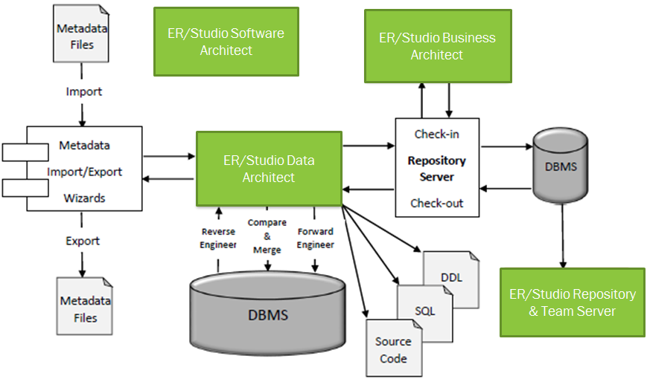
Pengelolaan Repositori

Slide 9
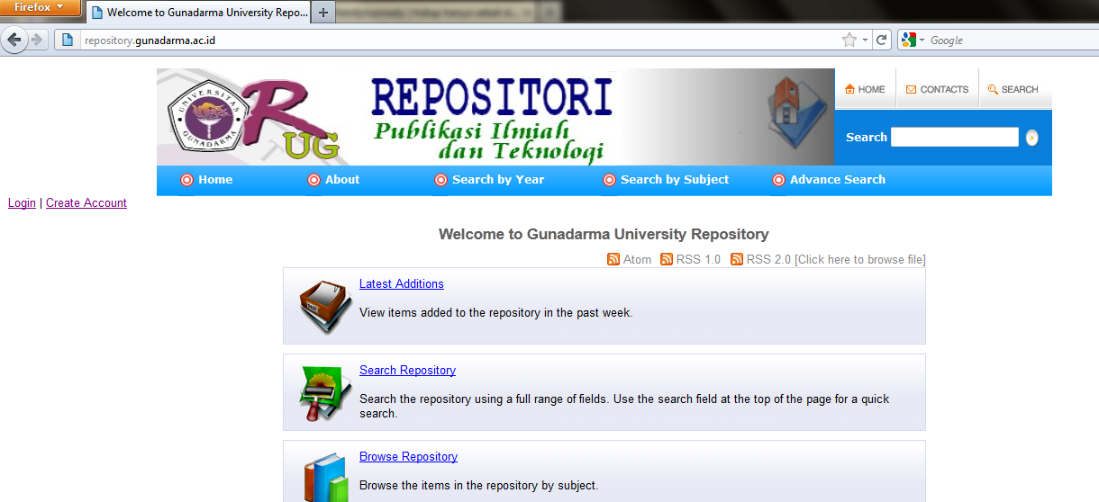
Contoh Repositori

